Slide 1
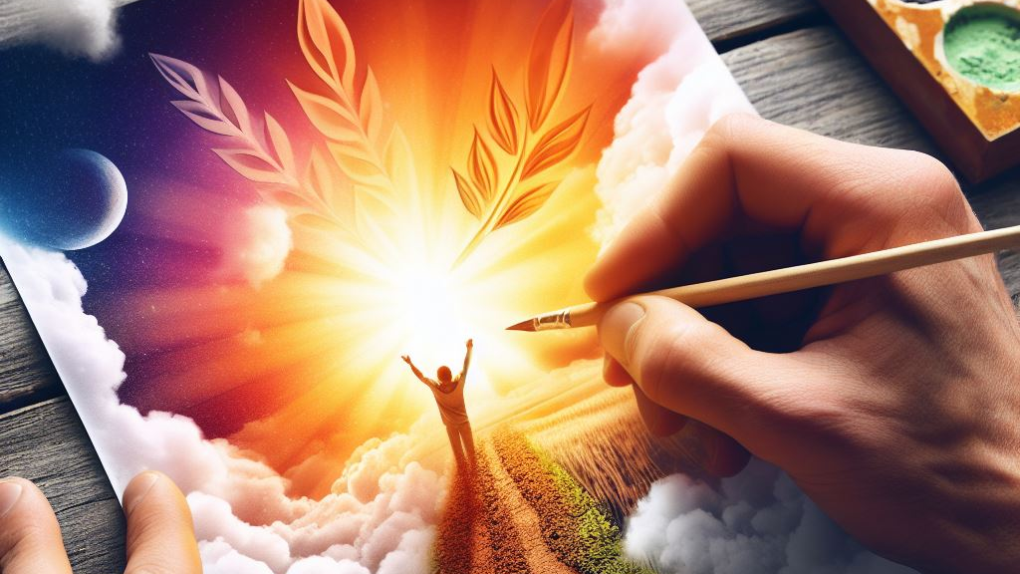
CRESCIMENTO ESPIRTUAL

Slide 2
Texto
“Quando eu era menino, falava como menino, sentia como menino, discorria como menino, mas, logo que cheguei a ser homem, acabei com as coisas de menino.”
(1 Co 13.11)

Slide 3
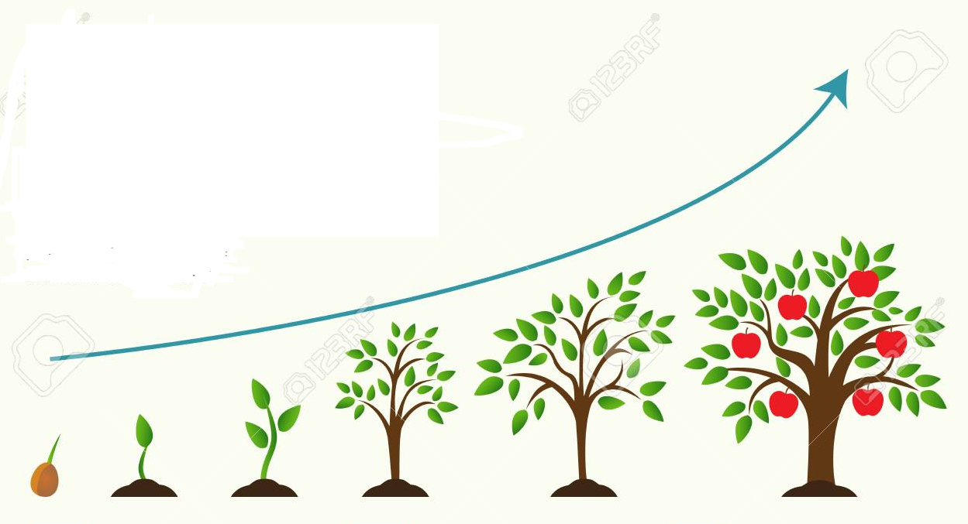
1. AS 3 FASES DA VIDA
Quem eu fui?
Quem eu sou?
Quem eu serei?

Slide 4
2. As Fases do desenvolvimento
“Quando eu era menino, falava como menino, sentia como menino, discorria como menino, mas, logo que cheguei a ser homem, acabei com as coisas de menino.”
(1 Co 13.11)
Gr. Elaleo
Falava
Gr. Ephroneo
Sentia
Gr. elogizomai
Discorria/
Pensamento
Ev. Júlio César

Slide 5
3. Falava como menino
Falava
“Quando eu era menino, falava como menino, sentia como menino, discorria como menino, mas, logo que cheguei a ser homem, acabei com as coisas de menino.”
(1 Co 13.11)
Gr. Elaleo
1. Nomear
1.1. Dar nomes
Tarefa principal do Homem, no Edem (Gn 2.19)
2. O segredo do Nome:
A troca do Nome: Ex. Israel (Gn.32.28);
Benoni (Gn 35.18); Reobote (Gn 26.22)

Slide 6

3.1 Falava como menino
Crianças balbuciam;
Têm dificuldade em se expressar;
Fale corretamente!

Slide 7
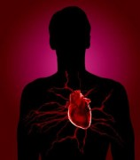
3.2 Sentia como um menino
Sentia
“Quando eu era menino, falava como menino, sentia como menino, discorria como menino, mas, logo que cheguei a ser homem, acabei com as coisas de menino.”
(1 Co 13.11)
Gr. Ephroneo
Sentimento (emoções)
Sentimento é enganoso; (Jr. 17.9,10)

Slide 8
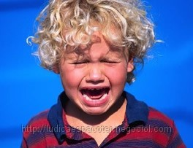
3.2 Sentia como menino
Descontrolado emocionalmente;
Entendimento limitado;
Facilmente enganado

Slide 9
3.3 Pensava como um menino
“Quando eu era menino, falava como menino, sentia como menino, discorria como menino, mas, logo que cheguei a ser homem, acabei com as coisas de menino.”
(1 Co 13.11)
Gr. Elogizomai
Pensamento
Raciocínio
Capacidade de calcular;
Prever;
Análise

Slide 10
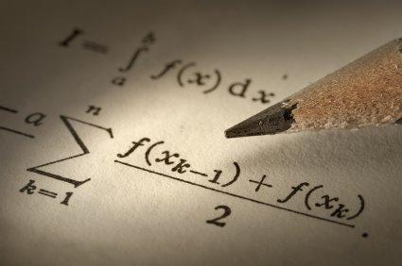
3.3 Pensava como menino
Insensatez;
Erro;
Capacidade de Análise:
a. O tempo que se está (Ec.31.11);
b. Crise de Tragédia
(1 Sm 30.1-6)

Slide 11
4. O processo de crescimento
Falar
Sentir
Pensar
Criança

Slide 12
4. O processo de crescimento
Pensar
Sentir
Falar
Adulto

Slide 13
5. Deixei as coisas de menino
1 Co 13 fala do amor
Pleno
Caráter restaurado
A sua maturidade pode ser medida
Pela sua capacidade de amar

Slide 14
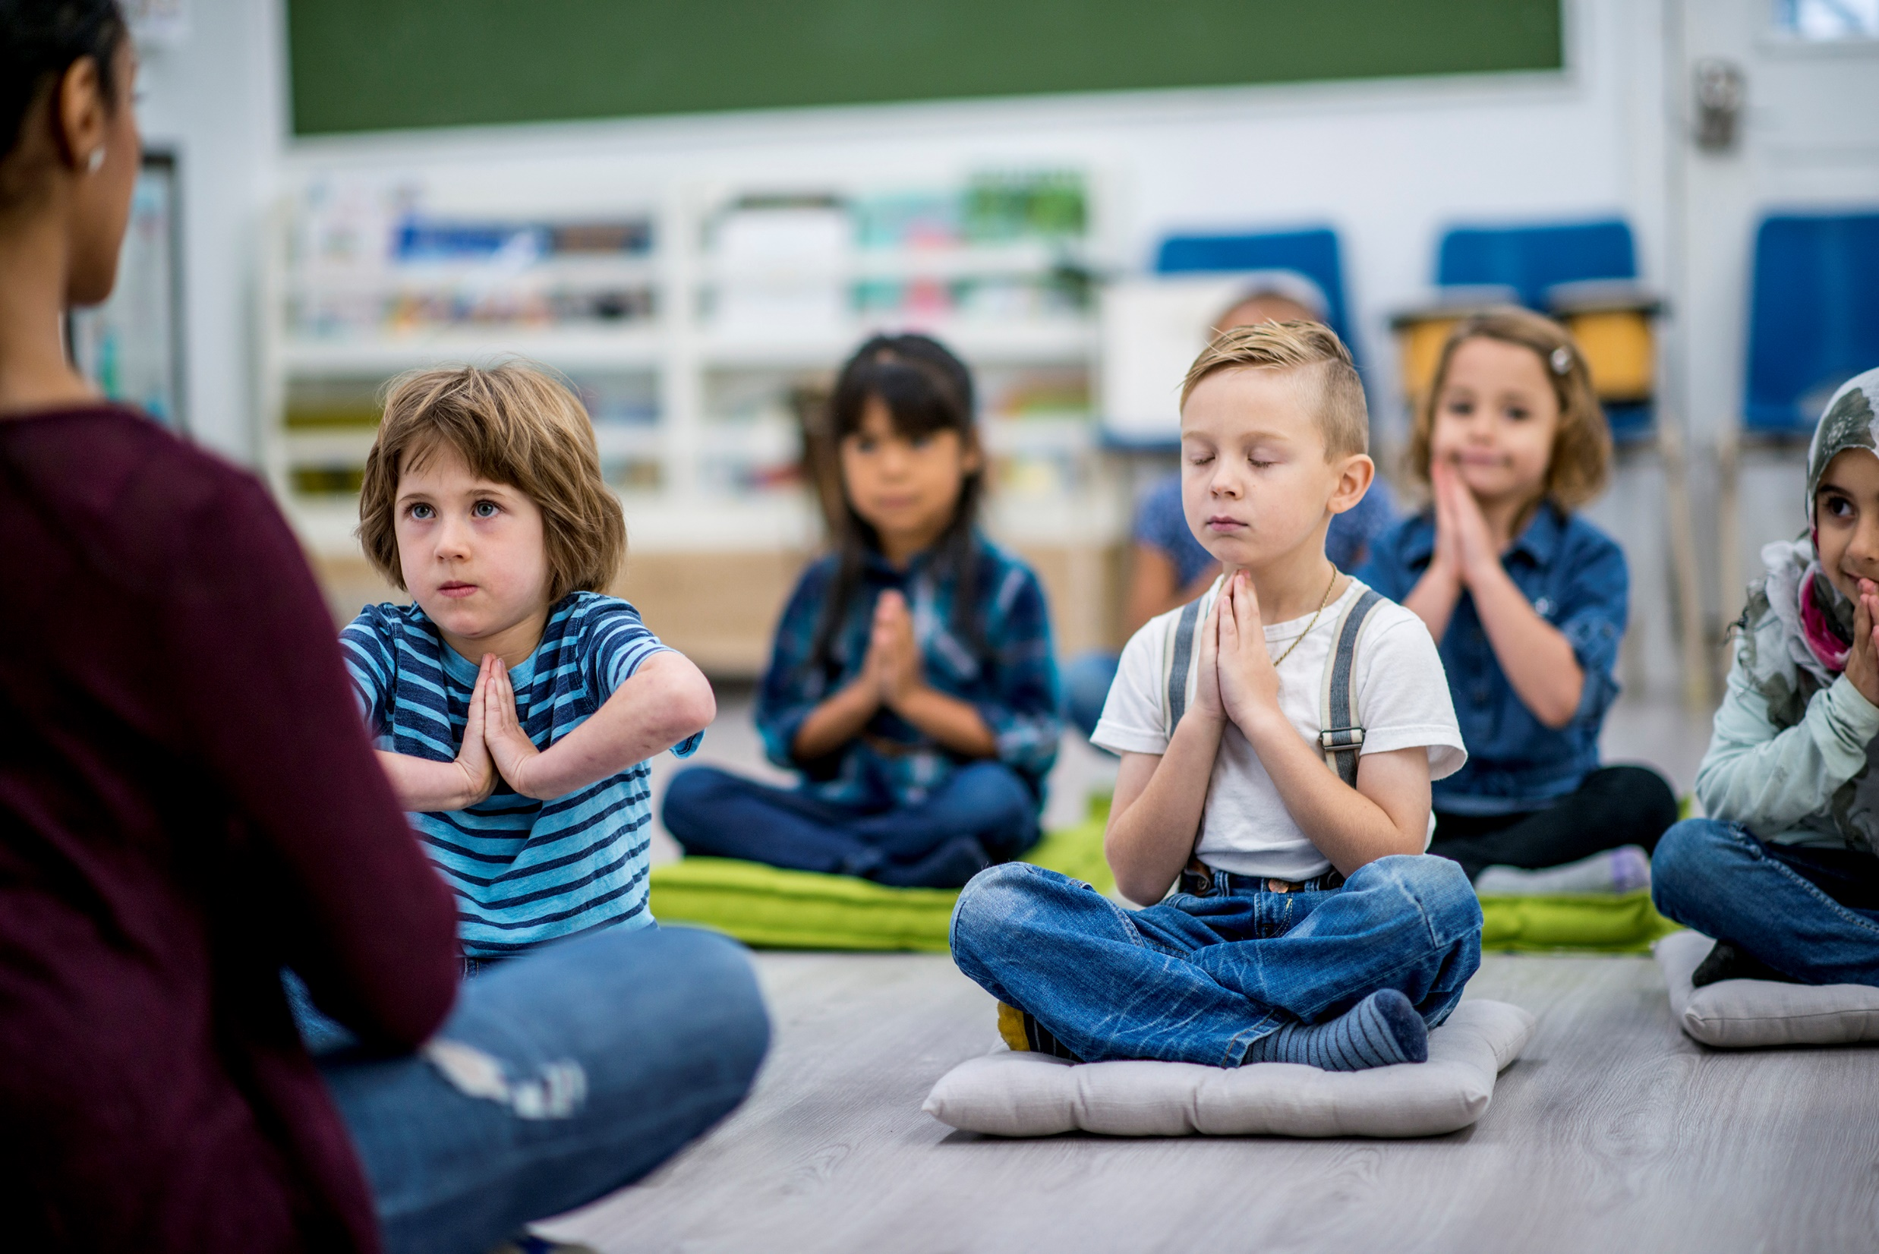
ORAÇÃO

